Slide 1
Sprawdź swoje odżywianie

Slide 2
Wiele osób jest przekonanych, że odżywiają się zdrowo. Sądzą tak, ponieważ unikają żywności z chemią oraz wysoko przetworzonej. Skupiają się na produktach naturalnych, chętnie ekologicznych.

Slide 3
Osoby, które tak myślą mylą się. Nie uwzględniają, że organizm może funkcjonować prawidłowo tylko wtedy, gdy otrzymuje z jedzeniem wszystko, czego potrzebuje. Dla zachowania dobrego zdrowia koniecznym jest regularne dostarczanie z pożywieniem odpowiednich dawek energii oraz wszystkich potrzebnych składników odżywczych w odpowiednich ilościach.

Slide 4
Nieprawidłowe odżywianie, nawet jeśli nie powoduje nadwagi, predysponuje do rozwoju zaburzeń funkcjonowania organizmu. Z czasem zaczynamy odczuwać zmęczenie, dopadają nas stany depresyjne, mamy problemy ze snem, układem pokarmowym, nerwowym i kostno-stawowym. Ponadto wypadają nam włosy, łamią się paznokcie, a cera szarzeje.

Slide 5
Niektóre z tych zmian zachodzą powoli i z tego względu trudno zauważyć ich nasilanie się. Jednak wiele z nich z czasem prowadzi do chorób, które by nie wystąpiły, gdyby odżywianie się było prawidłowe.

Slide 6
Zachowaniu dobrego zdrowia sprzyja okresowe sprawdzanie poprawności odżywiania się. Służy do tego udostępniony bezpłatnie Program DrDietman. Prezentuje on w prostej i przystępnej formie graficznej profesjonalną analizę prawidłowości odżywiania. Jest ona czytelna na pierwszy rzut oka, nawet dla osoby, która nie ma podstawowej wiedzy dietetycznej.

Slide 7
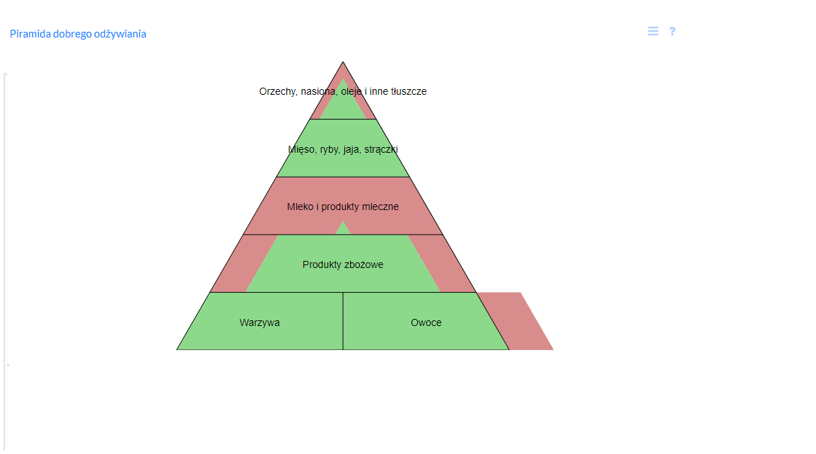
Prezentowana przez Program - Piramida Dobrego Odżywiania jest graficznym przedstawieniem spożycia produktów należących do ich poszczególnych grup. Kolor zielony wskazuje na odpowiednie spożycie, czerwony zaś na spożycie nadmierne, bądź niewystarczające.

Slide 8
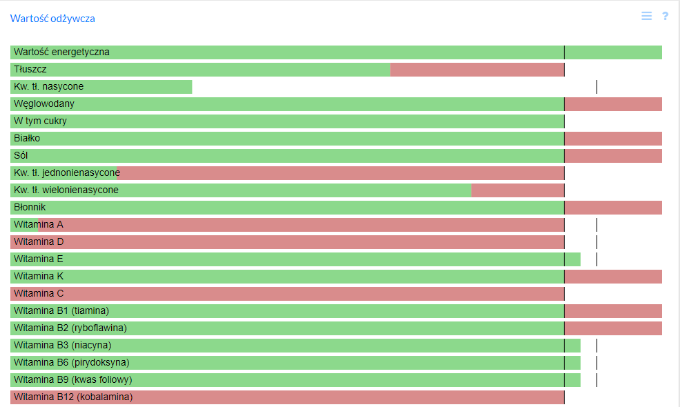
Program przedstawia, na tzw. diagramie „paskowym” porównanie spożycia energii oraz 37 składników odżywczych z potrzebami organizmu. Kolor zielony oznacza spożycie prawidłowe, czerwony zaś, nadmierne bądź niewystarczające.

Slide 9
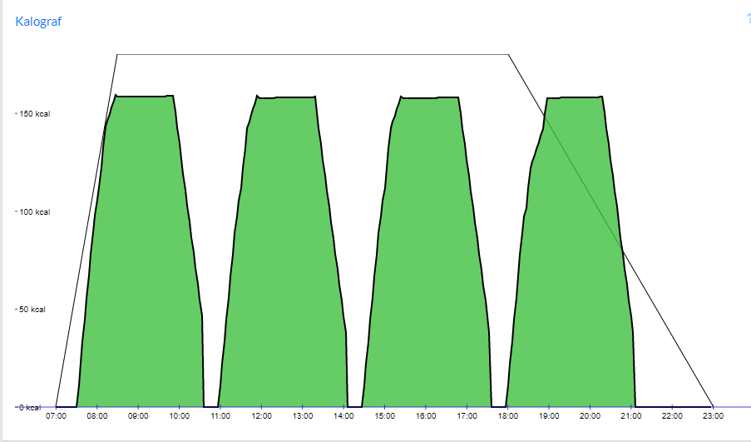
Kalograf przedstawia graficznie przybliżony przebieg dostaw energii do organizmu. Wykres widoczny poniżej prezentuje prawidłowe, regularne zasilanie organizmu energią.

Slide 10
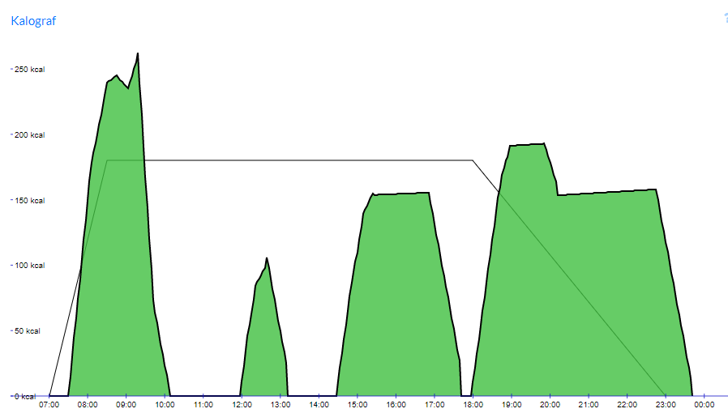
Na Kalografie widocznym poniżej widać, że przerwy pomiędzy posiłkami były nierównomierne. Ponadto pierwszy posiłek dostarczył zbyt dużo węglowodanów, a ostatni był zbyt obfity.

Slide 11
Wystąpienie łącznie przynajmniej sześciu pól zabarwionych na czerwono w diagramie „paskowym” i Piramidzie Dobrego Odżywiania jest sygnałem, że troska o własne zdrowie nakazuje poprawienie swojego odżywianie się.

